Slide 1
SRM_05_ 협력사 평가
사용자 교육 매뉴얼
2013.05.01
NSIS TFT

Slide 2
문서 개정 이력
일자 | 버전 | 적요 | 작성자
2013.05.01 | v1.0 | 초안 작성 | 김창희 차장
Notes:
1

Slide 3
교육 개요
협력사 평가
1
업무 절차
조직 | 협력사 평가 기본 업무 흐름도
평가 기획 그룹
평가 수행 그룹
협력 회사
01. 평가분류 관리
02. 평가항목 관리
03. 평가시트 관리
04. 등급기준 관리
05. 평가그룹 관리
06. 평가계획 수립
10. 평가진행 관리
11. 평가결과 관리
12. 개선활동 관리
08.
협력사 현황 확인
09. 평가 수행
07.
협력사 현황 등록
13. 개선활동 등록

Slide 4
교육 개요
협력사 평가
2
단원 구성
No | 단원명 | 단원 설명 | 매뉴 경로
1 | 항목분류 관리 | 평가항목에 대한 분류체계를 관리 | 협력사평가 > 평가분류관리
2 | 평가항목 관리 | 평가항목명, 항목분류, 평가수행주체, 항목답변 등을 관리 | 협력사평가 > 평가항목관리
3 | 평가시트 관리 | 평가시트에 평가항목 지정 | 협력사평가> 평가시트 관리
4 | 평가등급기준 관리 | 평가등급을 산정하기 위한 기준을 관리 | 협력사평가> 평가등급기준
5 | 평가그룹 관리 | 정기평가, 수시평가, SQ Bid List 대상을 평가그룹으로 관리 | 협력사평가> 평가그룹관리
6 | 평가계획수립 | 평가계획(평가제목, 평가시트, 평가그룹, 평가담당자 등) 관리 | 협력사평가> 평가계획수립
7 | 평가수행 | 평가담당자가 방문평가 결과를 입력 | 협력사평가> 평가수행
8 | 평가진행 관리 | 평가진행 상태 모니터링 및 평가독촉 메일 발송 | 협력사평가> 평가시트 관리
9 | 평가결과 관리 | 평가결과 요약 및 상세 결과 조회 | 협력사평가> 평가결과관리
10 | 개선활동 관리 | 개선활동 항목 관리 및 개선대책일자 지정 | 협력사평가> 개선활동 관리
11 | 개선활동 등록 | 개선활동 결과 등록 | 협력사정보 > 현황정보 등록
12 | 협력사 현황 등록 | 협력사 현황 정보 등록 | 협력사정보 > 현황정보 등록
13 | 협력사 현황 확인 | 협력사 현황 정보 조회 및 변경 | 협력사평가> 협력사 현황 조회
14 | SQ Bid List 관리 | SQ Bid List 성과지표 등록 및 조회 | 협력사평가> SQ Bid List

Slide 5
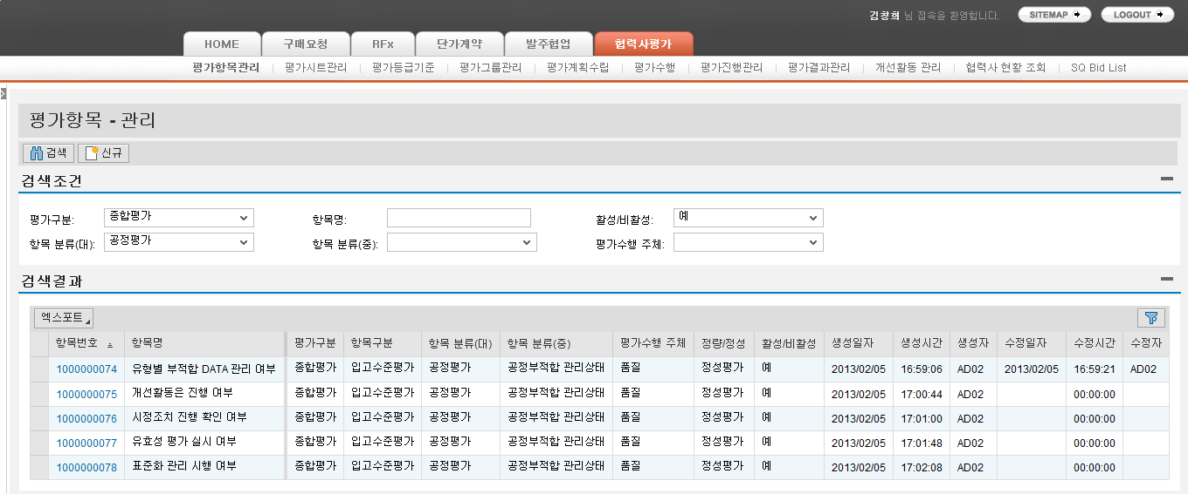
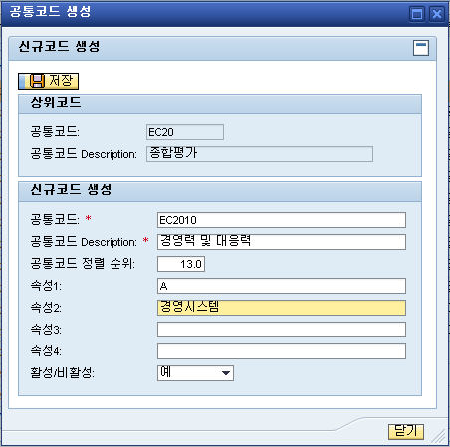
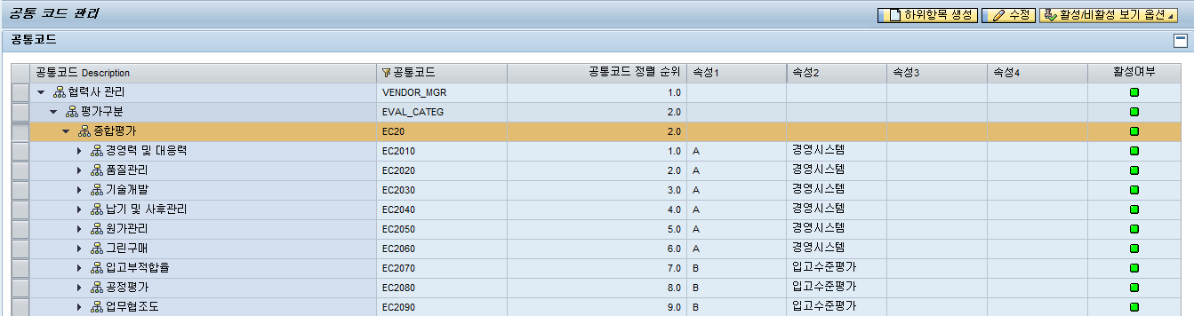
메뉴 경로 | 협력사 포탈 > 협력사평가 > 평가분류관리
트랜잭션 명 | 평가분류 관리
1_1. 평가분류(대) 관리 – 평가주관자 화면
① 협력사 포탈에서 [협력사평가] – [평가분류관리] 메뉴를 선택한다. ② ‘종합평가’에 ‘항목분류(대)’ 추가를 위해 ‘종합평가’ 라인을 선택하고 [하위항목 생성] 버튼을 클릭한다. ③ ‘공통코드 생성’ 팝업 창에서 ‘항목분류(대)’를 신규로 생성을 위한 정보를 입력한다. - 공통코드, 공통코드 Description: 신규 ‘항목분류(대)’를 위한 코드와 항목분류명을 입력한다. (예) 항목분류(대) 코드: EC2010, EC2020,... - 공통코드 정렬 순위: 공통코드 관리 화면에서 ‘항목분류(대)’의 정렬 순서. (예) 1, 2, 3, ... - 속성1, 속성2: 항목분류(대)의 상위 항목구분 코드 및 내역을 입력한다. (예) A-경영시스템, B-입고수준평가, C-가산점 - 활성/비활성: 해당 ‘항목분류(대)’에 대해 활성 또는 비활성 여부를 선택한다. ④ [저장] 버튼을 클릭하여 신규 ‘항목분류(대)’를 저장한다. ‘종합평가’ 하위에 ‘항목분류(대)’가 추가된 것을 확인할 수 있다.
1
4
2
3

Slide 6
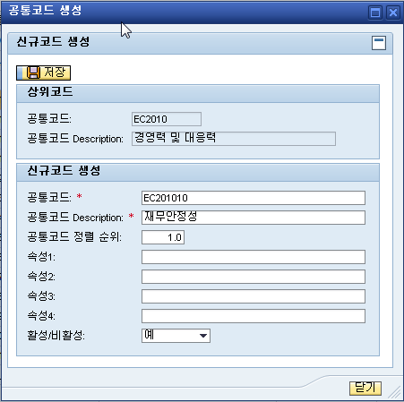
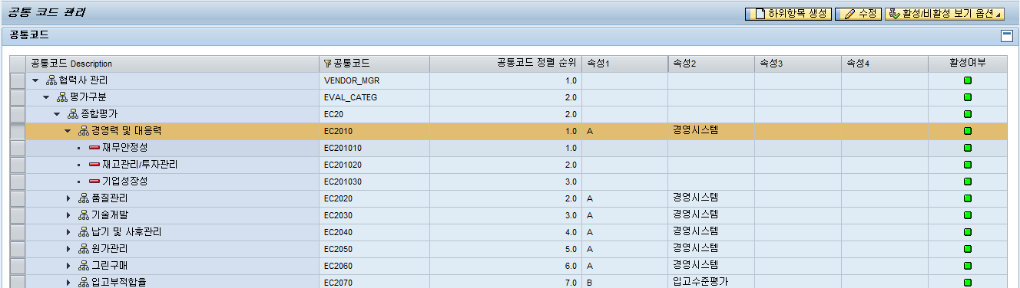
메뉴 경로 | 협력사 포탈 > 협력사평가 > 평가분류관리
트랜잭션 명 | 평가분류 관리
1_2. 평가분류(중) 관리 – 평가주관자 화면
① ‘종합평가’에 ‘항목분류(중)’ 추가를 위해 ‘종합평가’ 라인을 선택하고 [하위항목 생성] 버튼을 클릭한다. ② ‘공통코드 생성’ 팝업 창에서 ‘항목분류(중)’를 신규로 생성을 위한 정보를 입력한다. - 공통코드, 공통코드 Description: 신규 ‘항목분류(중)’를 위한 코드와 항목분류명을 입력한다. (예) 항목분류(중) 코드: EC201010, EC201020,... - 공통코드 정렬 순위: 공통코드 관리 화면의 ‘항목분류(대)’하위에서 ‘항목분류(중)’의 정렬 순서. (예) 1, 2, 3, ... - 활성/비활성: 해당 ‘항목분류(중)’에 대해 활성 또는 비활성 여부를 선택한다. ③ [저장] 버튼을 클릭하여 신규 ‘항목분류(중)’를 저장한다. ‘항목분류(대)’ 하위에 ‘항목분류(중)’가 추가된 것을 확인할 수 있다.
3
1
2

Slide 7
메뉴 경로 | 협력사 포탈 > 협력사평가 > 평가항목관리
트랜잭션 명 | 평가항목 관리
2_1. 평가항목 관리 – 평가주관자 화면
① 협력사 포탈에서 [협력사평가] – [평가항목관리] 메뉴를 선택한다. ② 평가항목을 추가하기 위해 [신규] 버튼을 클릭한다.
1
2

Slide 8
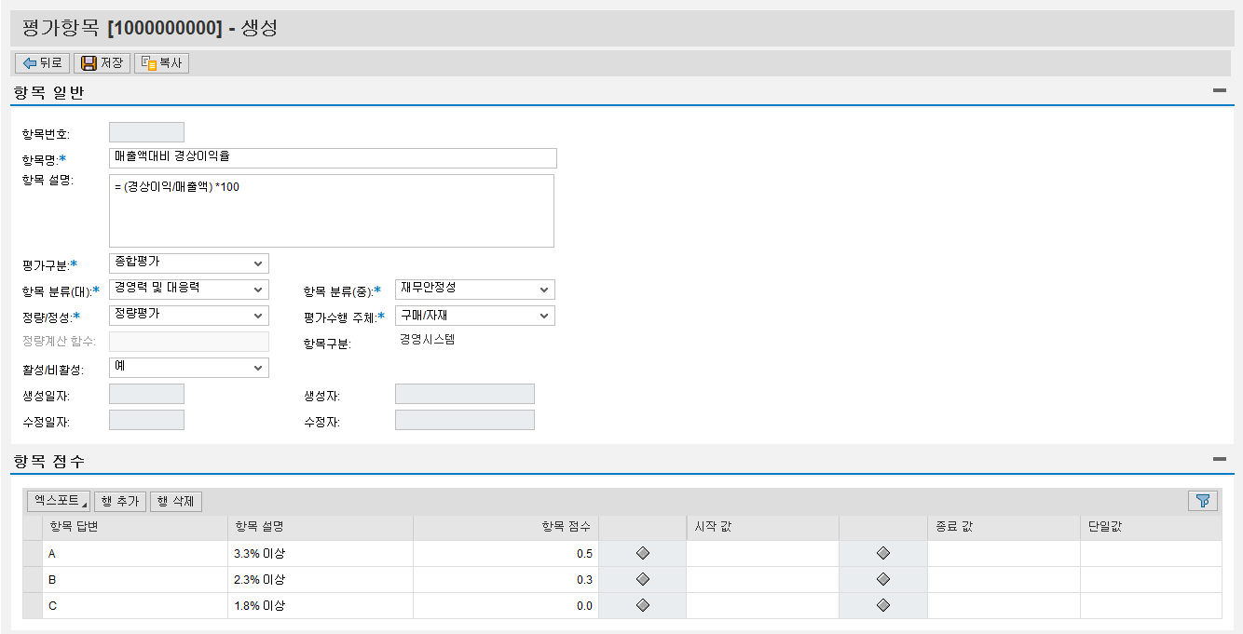
메뉴 경로 | 협력사 포탈 > 협력사평가 > 평가항목관리
트랜잭션 명 | 평가항목 관리
2_2. 평가항목 관리 – 평가주관자 화면
① ② ③ ④
4
1
2
3

Slide 9
메뉴 경로 | 협력사 포탈 > 협력사평가 > 평가항목관리
트랜잭션 명 | 평가항목 관리
2_3. 평가항목 관리 – 평가주관자 화면 ① 평가항목에 대한 일반적인 정보를 입력한다. - 항목명: 평가항목 명을 입력 - 항목 설명: 평가항목에 대한 상세 설명 - 평가구분: 평가항목이 사용되는 평가 유형. ‘종합평가’ 또는 ‘수시평가’ 를 선택함. - 평가 분류(대): 평가항목에 대한 대분류 체계 - 평가 분류(중): 평가항목에 대한 중분류 체계 - 정량/정성: 평가항목에 대해 수치화/계량화 여부에 따라 정량 또는 정성평가 항목인지 구분. - 평가수행 주체: 평가항목에 대해 평가를 수행하고 결과를 입력하는 평가수행 부서 - 정량계산 함수: 평가항목이 정량평가 항목이고, 평가수행 주체가 ‘시스템’인 경우에 정량계산 함수 필드가 활성화된다. 정량평가 항목에 대해 시스템이 자동으로 평가를 수행하기 위한 함수를 입력. - 활성/비활성: 평가항목에 대한 사용 여부. ‘활성’인 평가항목만 평가시트에 지정 가능함. ② [행추가], [행삭제] 버튼을 클릭하여 평가항목 답변을 추가 및 제외할 수 있다. ③ 평가항목에 대한 항목답변, 설명, 항목 점수를 입력한다. - 항목 답변: 평가항목에 대해 평가 값 리스트. - 항목 설명: 항목 답변에 대한 설명 - 항목 점수: 항목 답변에 대한 배점 - 부호(공백): 정량계산 함수를 입력한 경우, 시스템이 항목답변을 계산식에 의해 산출하기 위한 기준 (부호) - 시작 값/종료 값: 정량계산 함수를 입력한 경우, 시스템이 항목답변을 계산식에 의해 산출하기 위한 기준 값 ④ [복사] 버튼을 클릭하여, 기존의 평가항목 내용을 복사하여 신규 평가항목 생성이 가능하다.

Slide 10
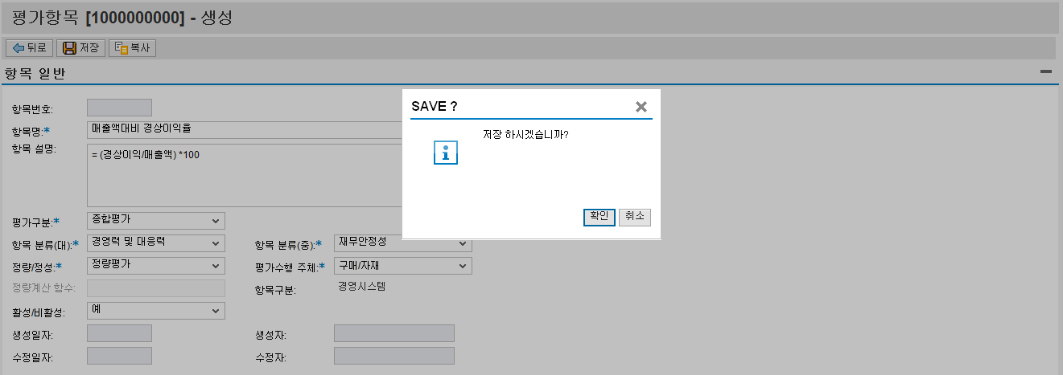
메뉴 경로 | 협력사 포탈 > 협력사평가 > 평가항목관리
트랜잭션 명 | 평가항목 관리
2_4. 평가항목 관리 – 평가주관자 화면
① [저장] 버튼을 클릭하면, SAVE 팝업 창이 나타난다. ② 팝업 창에서 [확인] 버튼을 클릭하면 평가항목 생성되고 라는 메시지가 조회된다.
1
2

Slide 11
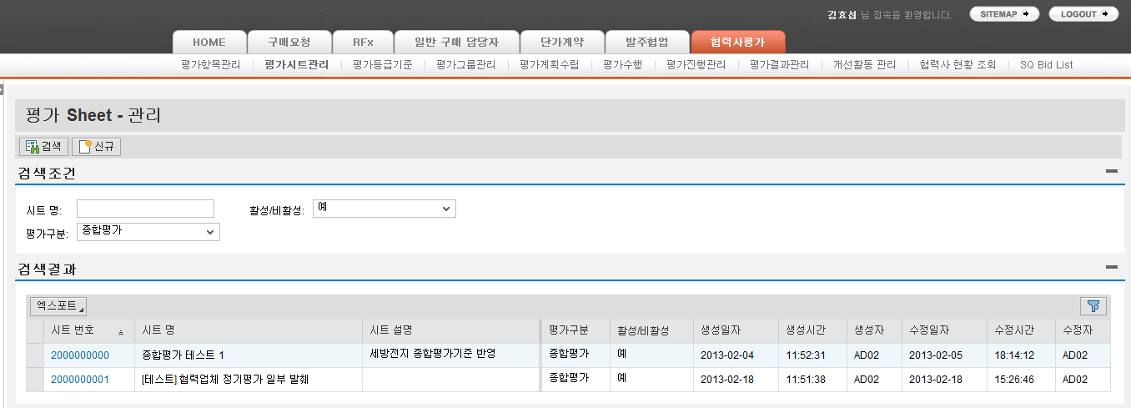
메뉴 경로 | 협력사 포탈 > 협력사평가 > 평가시트관리
트랜잭션 명 | 평가시트 관리
3_1. 평가시트 관리 – 평가주관자 화면
① 협력사 포탈에서 [협력사평가] – [평가시트관리] 메뉴를 선택한다. ② 평가시트을 추가하기 위해 [신규] 버튼을 클릭한다.
1
2

Slide 12
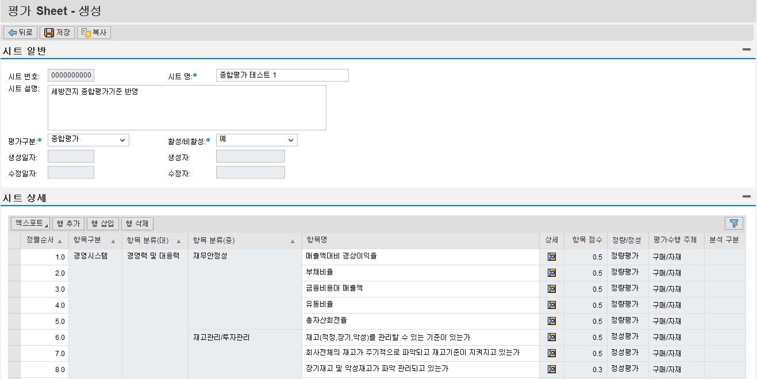
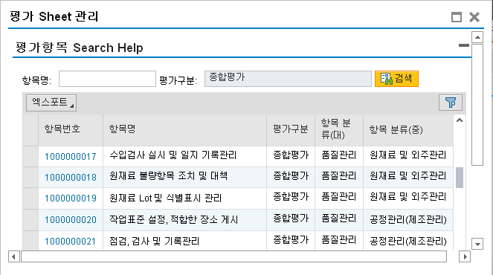
메뉴 경로 | 협력사 포탈 > 협력사평가 > 평가시트관리
트랜잭션 명 | 평가시트 관리
3_2. 평가시트 관리 – 평가주관자 화면
① ② ③ ④
1
4
5
2
3

Slide 13
메뉴 경로 | 협력사 포탈 > 협력사평가 > 평가시트관리
트랜잭션 명 | 평가시트 관리
3_3. 평가시트 관리 – 평가주관자 화면 ① 평가 시트에 대한 일반적인 정보를 입력한다. - 시트 명: 평가시트 명칭을 입력 - 시트 설명: 평가시트에 대한 상세 설명 - 평가구분: 평가항목이 사용되는 평가 유형을 ‘종합평가’ 또는 ‘수시평가’ 중에 선택한다. - 활성/비활성: 평가시트에 대한 사용 여부. ‘활성’인 평가시트만 평가계획에 지정하여 사용 가능하다. ② [행추가], [행삽입], [행삭제] 버튼을 클릭하여, 평가항목 라인이 추가, 삽입, 삭제가 가능하다. ③ 평가시트에 대한 평가항목을 지정한다. - 정렬 순서: 평가시트에서 평가항목 정렬 순서를 지정. - 항목명: 평가항목에서 F4 버튼을 클릭하거나 탐색도움말 버튼을 클릭한다. ④ 평가항목 Search Help 팝업 창에서 ‘항목명’ 조회조건을 입력하고, [검색] 버튼을 클릭한다. ⑤ 팝업 창의 평가항목 리스트에서 ‘항목번호’를 선택하면, 평가항목이 추가된다.

Slide 14
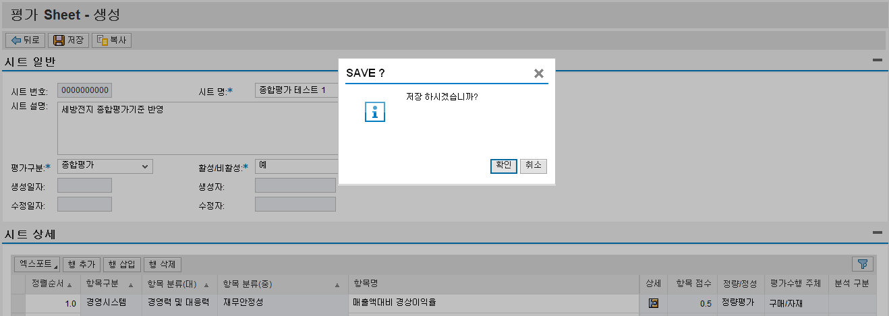
메뉴 경로 | 협력사 포탈 > 협력사평가 > 평가시트관리
트랜잭션 명 | 평가시트 관리
3_4. 평가시트 관리 – 평가주관자 화면
① [저장] 버튼을 클릭하면, SAVE 팝업 창이 나타난다. ② 팝업 창에서 [확인] 버튼을 클릭하면 평가시트가 생성되고 라는 메시지가 조회된다.
1
2

Slide 15
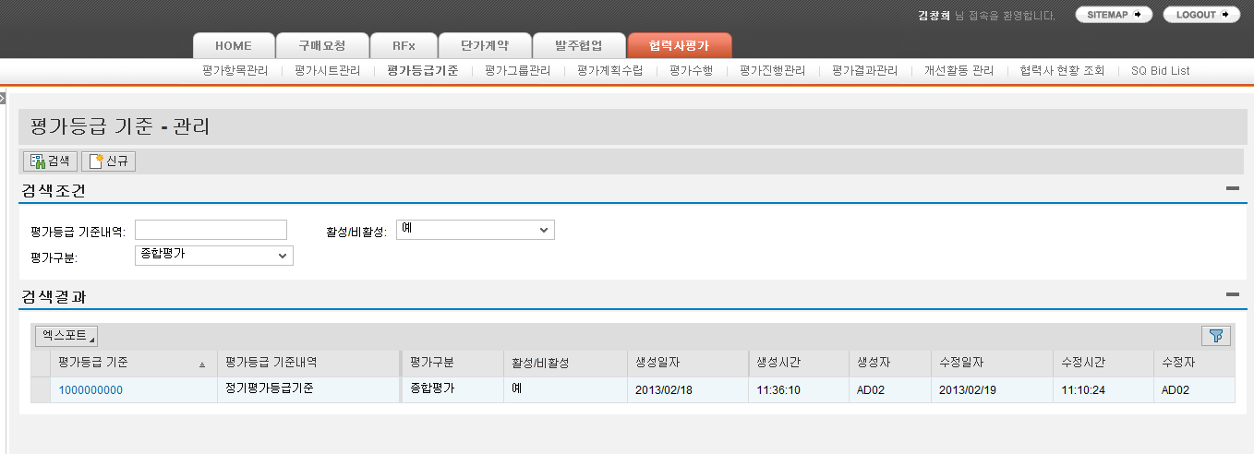
메뉴 경로 | 협력사 포탈 > 협력사평가 > 평가등급기준
트랜잭션 명 | 평가등급기준 관리
4_1. 평가등급기준 관리 – 평가주관자 화면
① 협력사 포탈에서 [협력사평가] – [평가등급기준] 메뉴를 선택한다. ② 평가등급기준을 추가하기 위해 [신규] 버튼을 클릭한다.
1
2

Slide 16
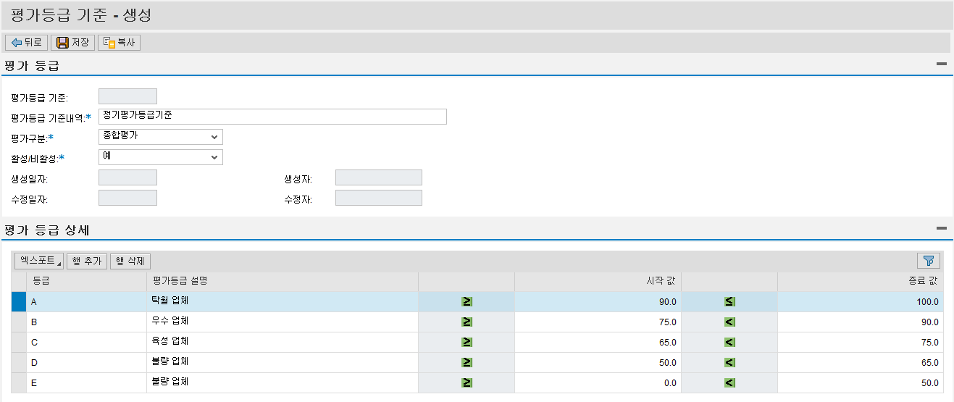
메뉴 경로 | 협력사 포탈 > 협력사평가 > 평가등급기준
트랜잭션 명 | 평가등급기준 관리
4_2. 평가등급기준 관리 – 평가주관자 화면
① 평가등급 기준에 대한 일반 정보를 입력한다. - 평가등급 기준내역: 평가등급기준에 대한 상세 내역을 텍스트로 입력함. - 평가구분: 평가항목이 사용되는 평가 유형을 ‘종합평가’ 또는 ‘수시평가’ 중에 선택한다. - 활성/비활성: 평가등급기준에 대한 사용 여부. ‘활성’인 평가등급기준만 평가계획에 지정하여 사용 가능하다.
1
2
3

Slide 17
메뉴 경로 | 협력사 포탈 > 협력사평가 > 평가등급기준
트랜잭션 명 | 평가등급기준 관리
4_3. 평가등급기준 관리 – 평가주관자 화면 ② [행추가], [행삭제] 버튼을 클릭하여, 평가등급 상세 항목에 대한 추가 및 삭제가 가능하다. ③ 평가등급 기준에 대한 상세 내역을 입력한다. - 등급: 평가등급을 영문 대문자로 입력한다. - 평가등급 내역: 평가등급에 대한 내역을 텍스트로 입력한다. - 시작 값/종료 값: 평가등급을 산정하기 위한 평가점수 구간(시작/종료)과 부등호 기호를 입력한다.

Slide 18
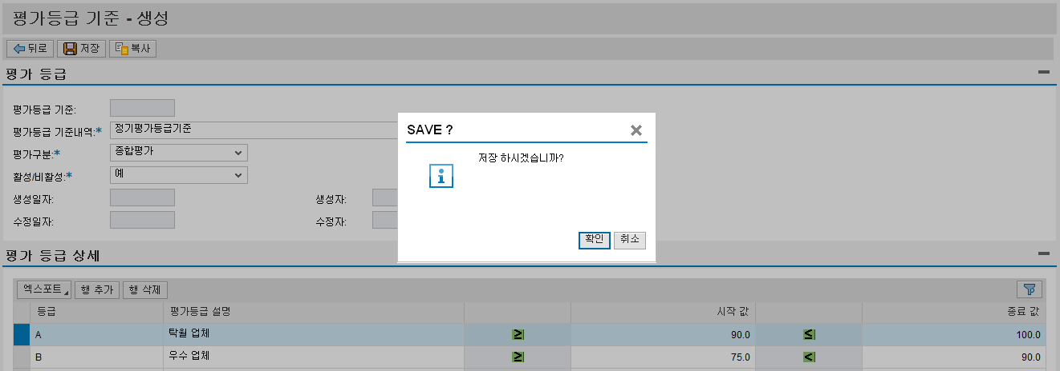
메뉴 경로 | 협력사 포탈 > 협력사평가 > 평가등급기준
트랜잭션 명 | 평가등급기준 관리
4_4. 평가등급기준 관리 – 평가주관자 화면
① [저장] 버튼을 클릭하면, SAVE 팝업 창이 나타난다. ② 팝업 창에서 [확인] 버튼을 클릭하면 라는 메시지가 조회되고 평가등급기준이 신규로 생성된다.
1
2

Slide 19
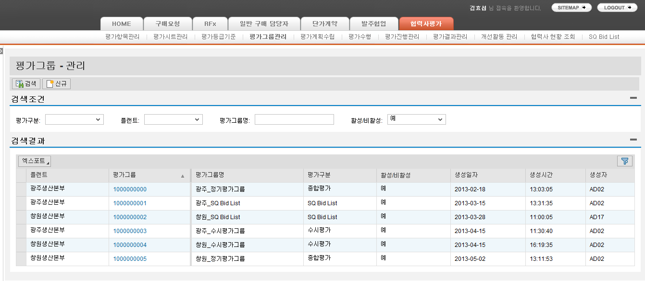
메뉴 경로 | 협력사 포탈 > 협력사평가 > 평가그룹관리
트랜잭션 명 | 평가그룹 관리
5_1. 평가그룹 관리 – 평가주관자 화면
① 협력사 포탈에서 [협력사평가] – [평가그룹관리] 메뉴를 선택한다. ② 평가그룹을 신규로 추가하기 위해 [신규] 버튼을 클릭한다. * 검색조건을 입력하고, [검색] 버튼을 클릭하면 기존에 등록된 평가그룹 조회가 가능하다.
1
2

Slide 20
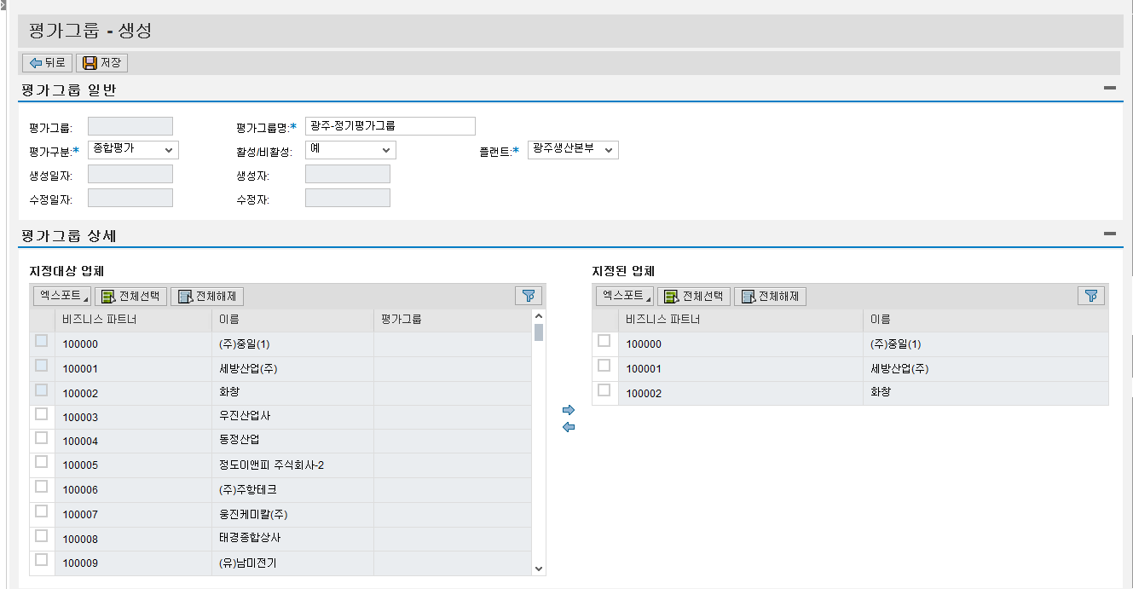
메뉴 경로 | 협력사 포탈 > 협력사평가 > 평가그룹관리
트랜잭션 명 | 평가그룹 관리
5_2. 평가그룹 관리 – 평가주관자 화면
1
2

Slide 21
메뉴 경로 | 협력사 포탈 > 협력사평가 > 평가그룹관리
트랜잭션 명 | 평가그룹 관리
5_3. 평가그룹 관리 – 평가주관자 화면 ① 평가그룹에 대한 일반 정보를 입력한다. - 평가그룹명: 평가그룹에 대한 내역을 텍스트로 입력한다. - 평가구분: 평가항목이 사용되는 평가 유형을 ‘종합평가’, ‘수시평가’, ‘SQ Bid List’ 중에 선택한다. - 활성/비활성: 평가그룹에 대한 사용 여부. ‘활성’인 평가그룹만 평가계획에 지정하여 사용 가능하다. - 플랜트: 평가그룹이 사용되는 플랜트를 선택한다. 플랜트는 ‘세방전지본사’, ‘광주생산본부’, ‘창원생산본부’ 중에 선택한다. ② [평가그룹 상세]에서 해당 평가그룹에 해당되는 협력사를 지정한다. - 좌측의 ‘지정대상 업체’는 현재 거래중은 전체 협력사 리스트이고, 우측의 ‘지정된 업체’는 해당 평가그룹에 속한 협력사이다. - 평가그룹에 협력사 추가 시, ‘지정업체 대상’에서 해당 협력사를 선택하고, 중앙에 위치한 버튼을 선택한다. - 해당 협력사가 평가그룹에 추가되면 ‘지정된 업체’ 리스트에 추가됨을 확인할 수 있다. - 반대로 해당 평가그룹에 협력사 제외 시, ‘지정된 업체’에서 협력사를 선택하고 버튼을 선택하여 제외한다.

Slide 22
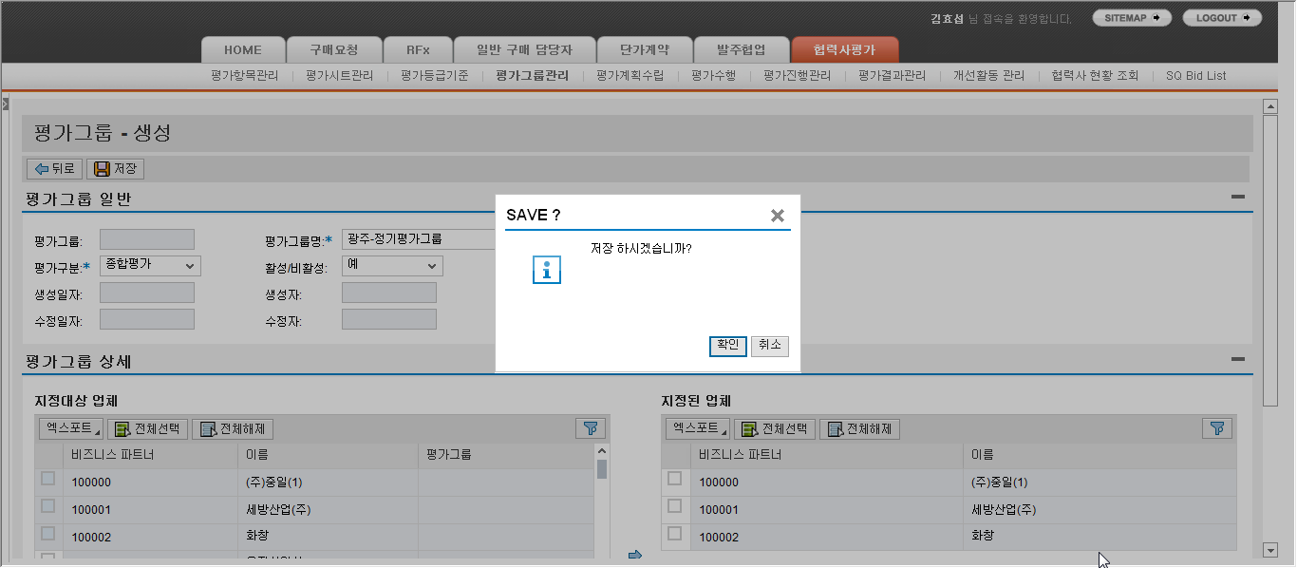
메뉴 경로 | 협력사 포탈 > 협력사평가 > 평가그룹관리
트랜잭션 명 | 평가그룹 관리
5_4. 평가그룹 관리 – 평가주관자 화면
① [저장] 버튼을 클릭하면, SAVE 팝업 창이 나타난다. ② 팝업 창에서 [확인] 버튼을 클릭하면 라는 메시지가 조회되고, 평가그룹이 신규로 생성된다.
1
2

Slide 23
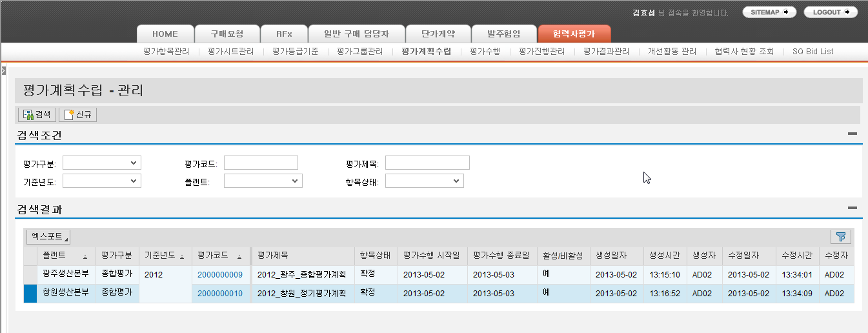
메뉴 경로 | 협력사 포탈 > 협력사평가 > 평가계획수립
트랜잭션 명 | 평가계획수립
6_1. 평가계획 수립 – 평가주관자 화면
① 협력사 포탈에서 [협력사평가] – [평가계획수립] 메뉴를 선택한다. ② 평가계획을 신규로 추가하기 위해 [신규] 버튼을 클릭한다. * 검색조건을 입력하고, [검색] 버튼을 클릭하면 기존에 등록된 평가계획 조회가 가능하다.
1
2

Slide 24
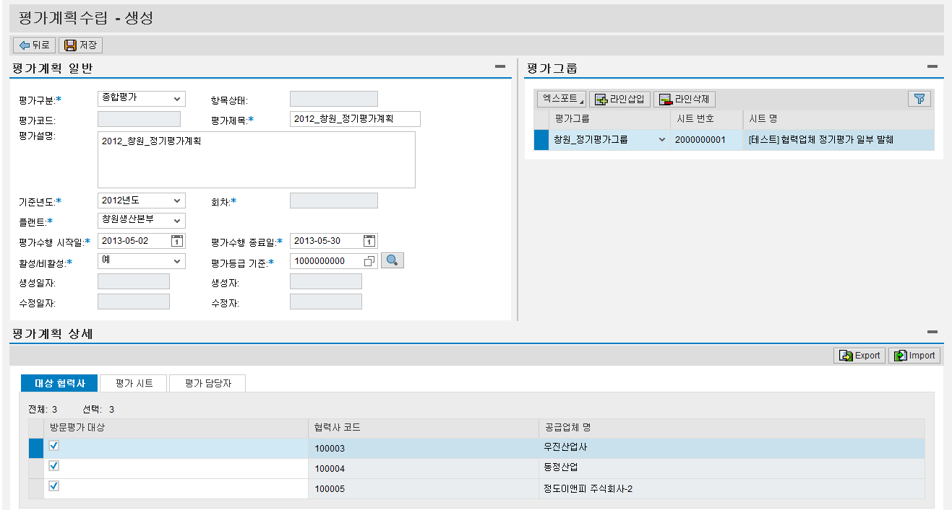
메뉴 경로 | 협력사 포탈 > 협력사평가 > 평가계획수립
트랜잭션 명 | 평가계획수립
6_2. 평가계획 수립 – 평가주관자 화면
1
2
3

Slide 25
메뉴 경로 | 협력사 포탈 > 협력사평가 > 평가계획수립
트랜잭션 명 | 평가계획수립
6_3. 평가계획 수립 – 평가주관자 화면 ① 평가계획에 대한 일반 정보를 입력한다. - 평가구분: 평가항목이 사용되는 평가 유형을 ‘종합평가’ 또는‘수시평가’ 중에 선택한다. - 평가제목: 해당 평가에 대한 제목을 텍스트로 입력한다. - 평가설명: 해당 평가에 대한 상세 설명을 텍스트로 입력한다. - 기준년도: 평가계획 기준년도를 선택한다. - 회차: 평가구분을 ‘수시평가’로 선택 시 지정가능하며, 해당년도의 평가 차수를 선택한다. - 플랜트: 평가계획 플랜트를 선택한다. 플랜트는 ‘세방전지본사’, ‘광주생산본부’, ‘창원생산본부’ 중에 선택한다. - 평가수행 시작일/종료일: 평가수행 시작일자와 종료일자를 입력한다. - 활성/비활성: 평가계획에 대한 사용 여부. ‘활성’으로 선택된 평가계획만 평가진행이 가능하다. - 평가등급 기준: 평가등급을 산정하기 위한 평가등급기준을 지정한다. ② 평가계획에 평가그룹을 지정하고, 평가그룹 별 평가시트를 지정한다 - 평가그룹: 평가대상 협력사를 선택하기 위해 기 정의한 평가그룹을 지정한다. - 시트번호: 평가에 사용되는 기 정의한 평가시트를 지정한다. ③ [대상 협력사] 탭에서 평가대상 협력사를 지정한다. - 평가대상 협력사는 ②에서 지정한 평가그룹에 해당되는 협력사 리스트를 가져와서 보여준다. - 방문평가 대상: 방문평가 또는 서류평가 대상을 지정한다. 방문평가 대상에 선택된 협력사만 평가수행 리스트에 조회된다.

Slide 26
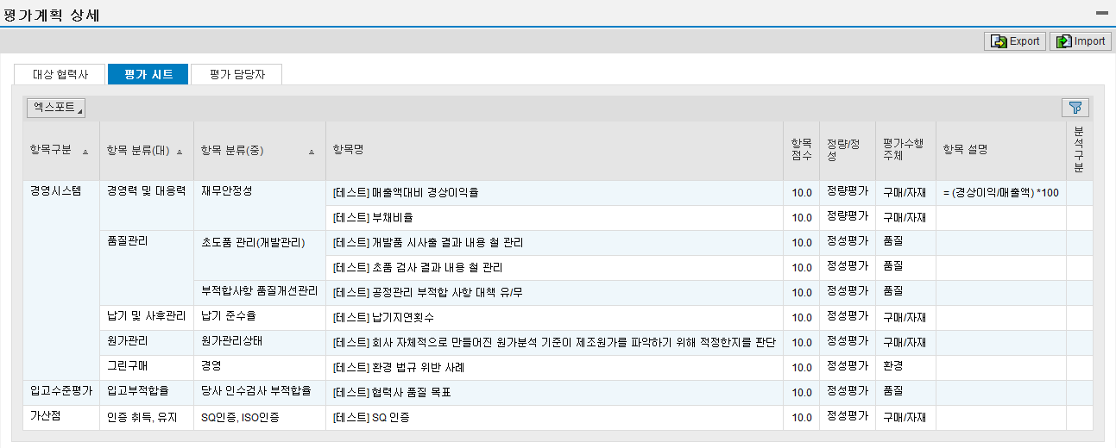
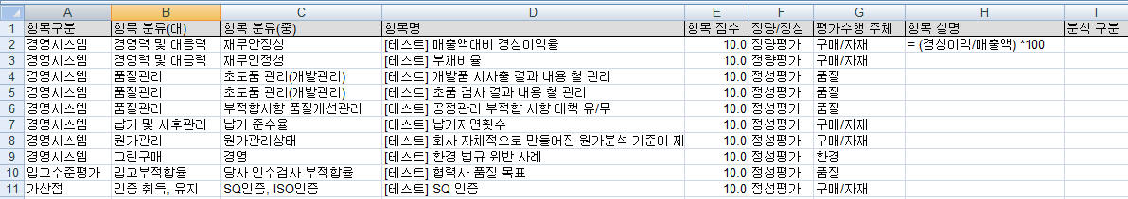
메뉴 경로 | 협력사 포탈 > 협력사평가 > 평가계획수립
트랜잭션 명 | 평가계획수립
6_4. 평가계획 수립 – 평가주관자 화면
① 평가계획 상세에서 [평가 시트] 탭을 선택하면, 상단 우측에 평가그룹 별로 지정한 평가시트가 하단에 조회된다. ② [엑스포트]를 선택하고 [Microsoft Excel로 엑스포트]를 선택하면, 평가시트를 엑셀로 다운로드가 가능하다.
1
2

Slide 27
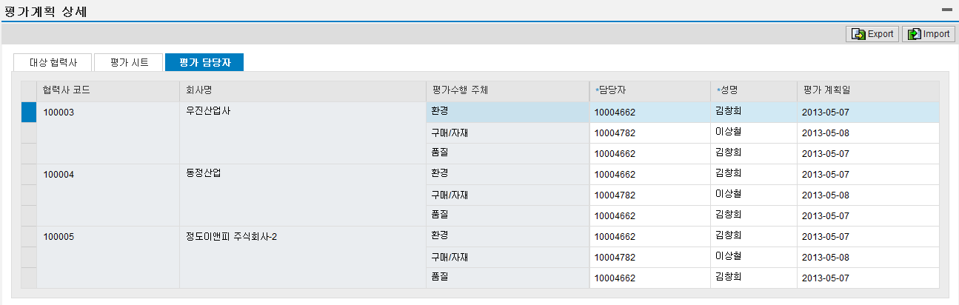
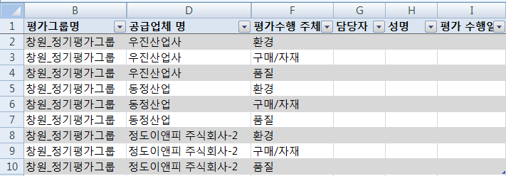
메뉴 경로 | 협력사 포탈 > 협력사평가 > 평가계획수립
트랜잭션 명 | 평가계획수립
6_5. 평가계획 수립 – 평가주관자 화면
① 평가계획 상세에서 [평가 담당자] 탭을 선택하여, 협력사/평가수행 주체 별 평가수행 담당자 및 평가 계획일을 입력한다. - 담당자: 협력사/평가수행 주체 별로 평가 담당자 사번을 지정한다. - 성명: 담당자 사번을 지정하면 평가 담당자 이름이 조회된다. - 평가 계획일: 협력사/평가수행 주체 별로 평가수행 계획일을 입력한다. 해당일자는 평가 모니터링에서 조회된다. ② 평가 담당자 및 평가계획일을 입력 시, [Export], [Import] 버튼을 이용해서 엑셀로 일괄 다운로드/업로드가 가능하다. - Export: 해당 평가그룹에 소속된 협력사/평가수행 주체 리스트를 엑셀로 다운로드 한다. - Import: 협력사/평가수행 주체 별 담당자 및 평가계획일읍 입력한 엑셀 파일을 일괄 업로드 한다.
2
1

Slide 28
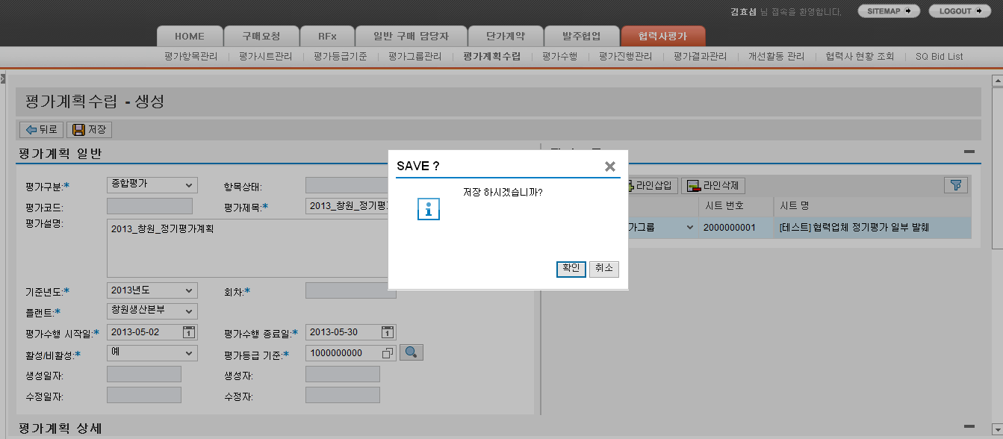
메뉴 경로 | 협력사 포탈 > 협력사평가 > 평가계획수립
트랜잭션 명 | 평가계획수립
6_6. 평가계획 수립 – 평가주관자 화면
① [저장] 버튼을 클릭하면, SAVE 팝업 창이 나타난다. ② 팝업 창에서 [확인] 버튼을 클릭하면 라는 메시지가 조회되고, 평가계획이 신규로 생성된다. - 평가계획 항목상태가 ‘저장’으로 업데이트되고, 해당 평가가 아직 평가수행자에게 공개하기 이전 상태이다.
1
2

Slide 29
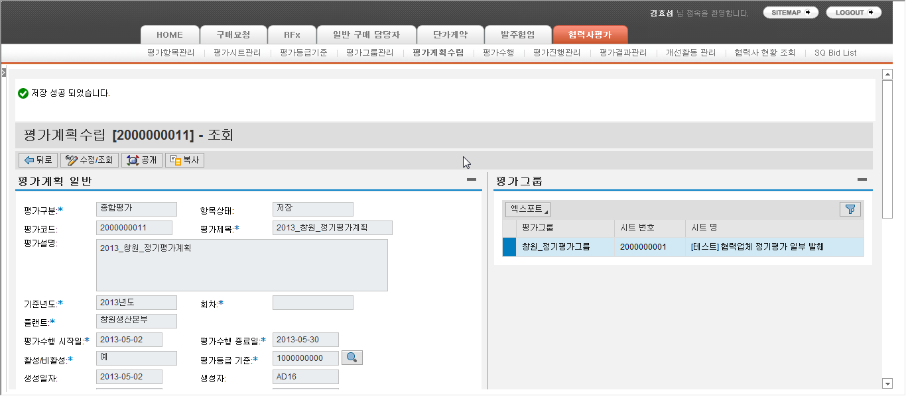
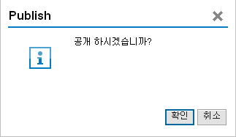
메뉴 경로 | 협력사 포탈 > 협력사평가 > 평가계획수립
트랜잭션 명 | 평가계획수립
6_7. 평가계획 수립 – 평가주관자 화면
① 평가계획 수립이 최종적으로 완료되면, [공개] 버튼을 클릭한다. ② 팝업 창에서 [확인] 버튼을 클릭하면 라는 메시지가 조회되고, 평가가 담당자에게 공개된다. - 평가계획 항목상태가 ‘평가계획 진행’으로 업데이트되고, 평가 담당자에게 평가수행 안내메일이 발송된다. - 평가계획이 공개되면 평가계획에 대한 수정이 불가능 하다.
1
2

Slide 30
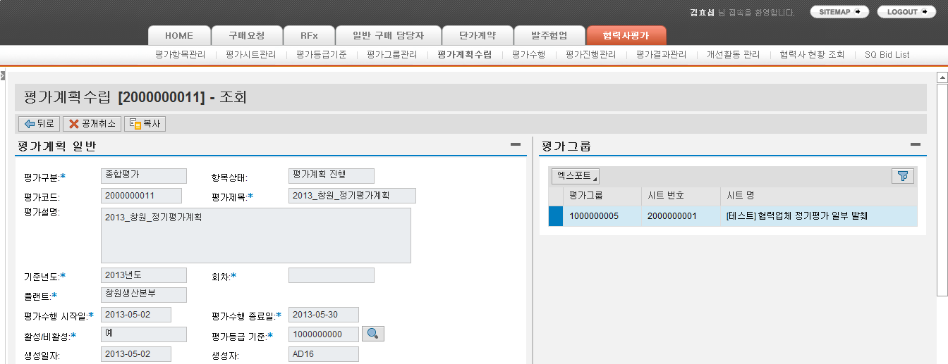
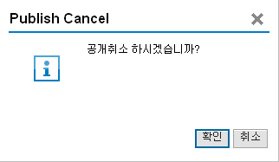
메뉴 경로 | 협력사 포탈 > 협력사평가 > 평가계획수립
트랜잭션 명 | 평가계획수립
6_8. 평가계획 수립 – 평가주관자 화면
① 평가계획 공개 후, 정량평가항목에 대해 평가를 수행하기 위해 [정량평가 수행] 버튼을 클릭한다. - ‘정량평가 수행’은 평가항목의 ‘정량/정성’ 구분자가 ‘정량’이고, 평가수행 주체가 ‘시스템’인 항목에 대해서만 평가가 수행된다. ② 평가계획 공개를 취소하기 위해서 [공개취소] 버튼을 클릭한다. ③ 팝업 창에서 [확인] 버튼을 클릭하면 라는 메시지가 조회되고, 평가계획 공개가 취소된다. - 평가계획 항목상태가 다시 ‘저장’으로 변경되고, [편집] 버튼을 클릭하여 평가계획에 대해 변경이 가능하다.
2
1
3

Slide 31
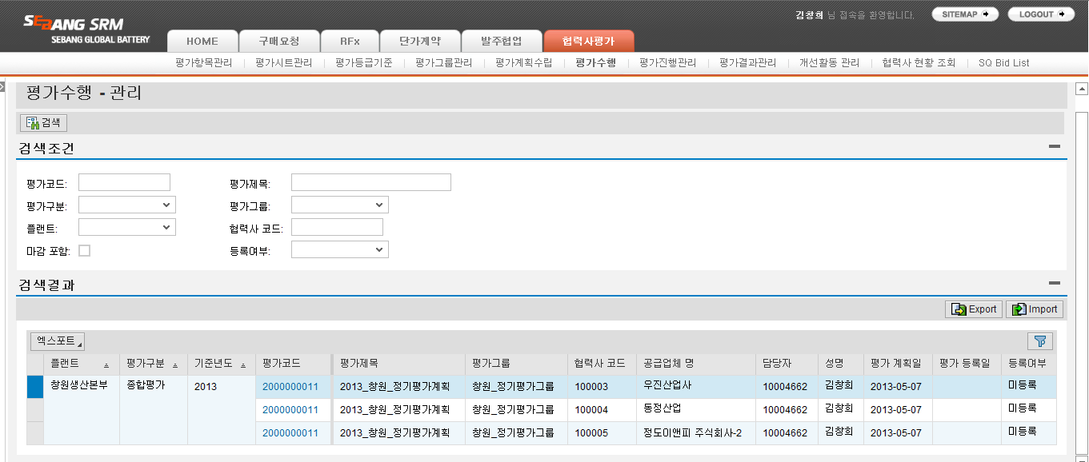
메뉴 경로 | 협력사 포탈 > 협력사평가 > 평가수행
트랜잭션 명 | 평가수행
7_1. 평가수행 – 평가수행자 화면
① 협력사 포탈에서 [협력사평가] – [평가그룹관리] 메뉴를 선택한다. ② 평가를 조회하기 위한 검색조건을 입력한다. ③ [검색] 버튼을 클릭하면 하단에 접속한 담당자가 수행해야 할 평가 리스트가 하단에 조회된다. ④평가수행 결과를 등록하기 위해 해당 협력사 해당되는 라인의 평가코드를 선택한다.
1
3
2
4

Slide 32
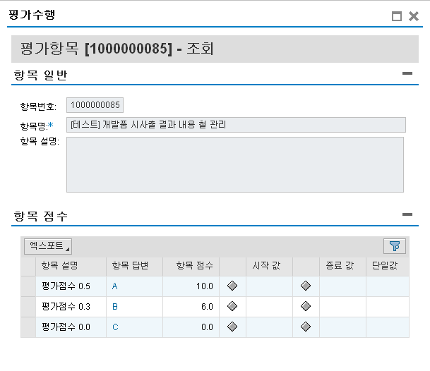
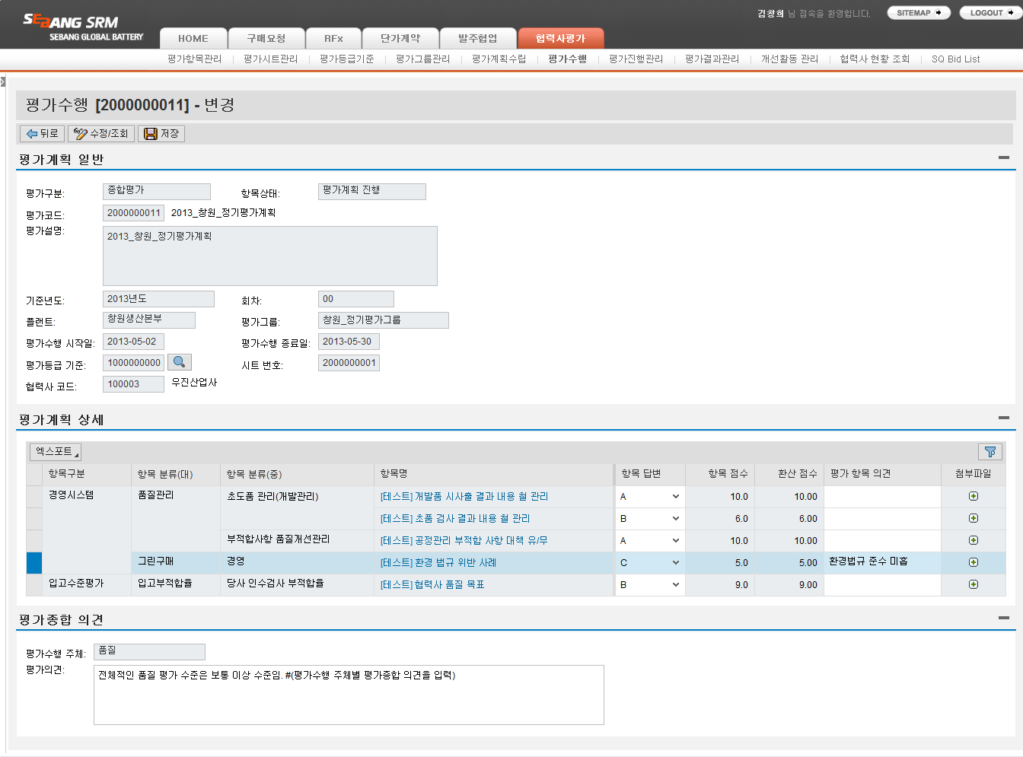
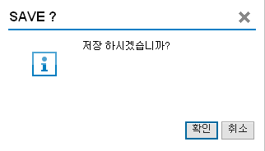
메뉴 경로 | 협력사 포탈 > 협력사평가 > 평가수행
트랜잭션 명 | 평가수행
7_2. 평가수행 – 평가수행자 화면
1
4
5
2
3

Slide 33
메뉴 경로 | 협력사 포탈 > 협력사평가 > 평가수행
트랜잭션 명 | 평가수행
7_3. 평가수행 – 평가수행자 화면 ① [수정/조회] 버튼을 클릭하여, 편집 모드로 변경한다. ② 평가계획 상세에서 평가항목에 대해 평가결과(평가답변, 평가항목의견, 첨부파일)을 입력한다. - 평가답변: 평가항목에 대한 평가답변을 직접 선택하거나, 항목명을 클릭하여 평가항목 세부사항에서 답변을 선택 입력할 수 있다. 평가답변을 선택하면 선택한 답변에 일치하는 평가점수가 ‘항목점수’와 ‘환산점수’ 필드에 조회된다. - 평가항목의견: 평가항목에 대한 평가수행자 의견을 텍스트로 입력한다. - 첨부파일: 평가의 답변에 대해 증빙자료가 있으면, 첨부파일로 등록한다. ③ 평가종합 의견에 평가수행 주체별로 평가에 대한 종합의견을 입력한다. ④ [저장] 버튼을 클릭하여, SAVE 팝업 창이 화면에 나타난다. ⑤ 팝업 창에서 [확인] 버튼을 클릭하면 라는 메시지가 조회되고, 평가수행 결과가 저장된다.

Slide 34
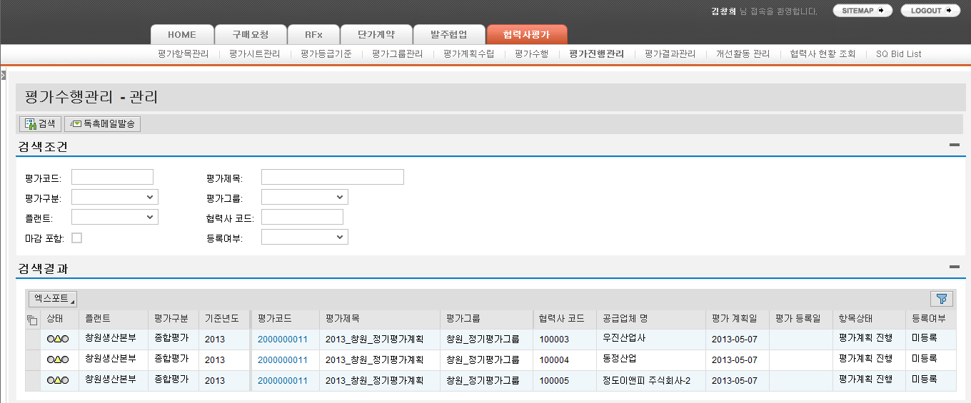
메뉴 경로 | 협력사 포탈 > 협력사평가 > 평가진행관리
트랜잭션 명 | 평가진행관리
8_1. 평가진행 관리 – 평가주관자 화면
① 협력사 포탈에서 [협력사평가] – [평가진행관리] 메뉴를 선택한다. ② 평가를 조회하기 위한 검색조건을 입력하고, [검색] 버튼을 클릭하면 평가 리스트가 하단에 조회된다. - 상태: 해당 협력사의 전체 평가영역(예:환경, 구매/자재, 품질)에 대한 평가수행 완료 상태 ➔ 녹색: 완료, 황색: 진행 중, 적색: 지연 ③ 평가주체 별 평가진행 상태를 조회하기 위해 해당 협력사 라인의 평가코드를 클릭한다. ④ [독촉메일발송]을 클릭하여, 평가결과 입력이 지연된 평가담당자에게 독촉메일을 발송할 수 있다.
1
2
4
3

Slide 35
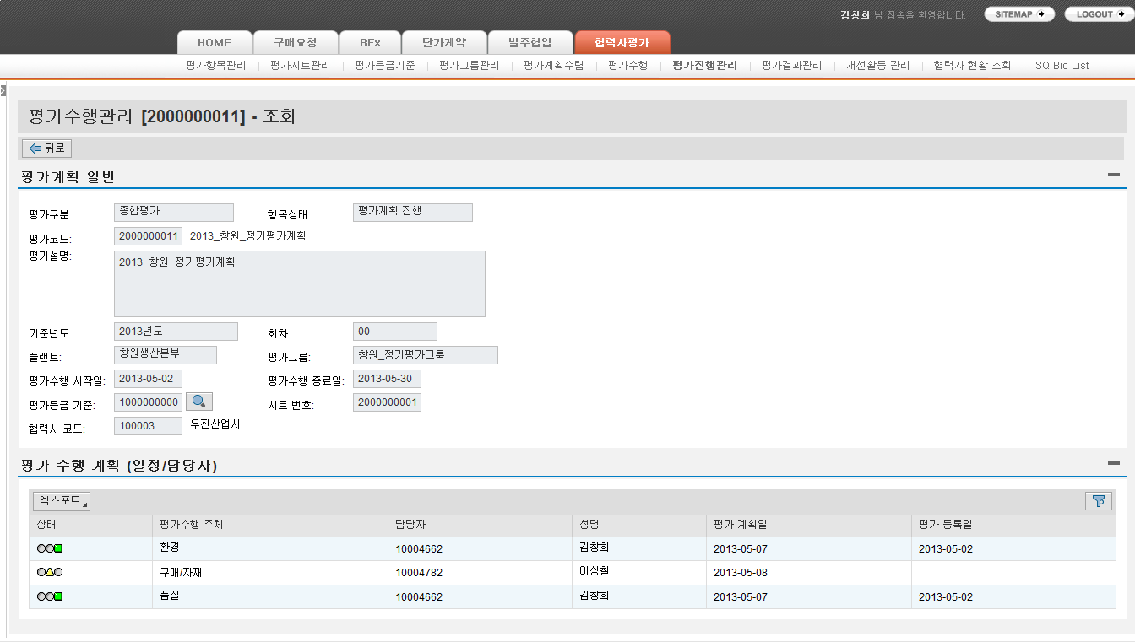
메뉴 경로 | 협력사 포탈 > 협력사평가 > 평가진행관리
트랜잭션 명 | 평가진행관리
8_2. 평가진행 관리 – 평가주관자 화면
① 해당 협력사에 대해 평가수행 주체 별 평가진행 상태가 조회된다. - 녹색: 평가 완료 → ‘평가 등록일’ 필드에 평가결과를 등록한 일자가 조회됨. - 황색: 평가 진행 중 (평가 계획일을 넘지 않은 경우) - 적색: 평가 지연 (평가 계획일 보다 평가가 지연된 경우)
1

Slide 36
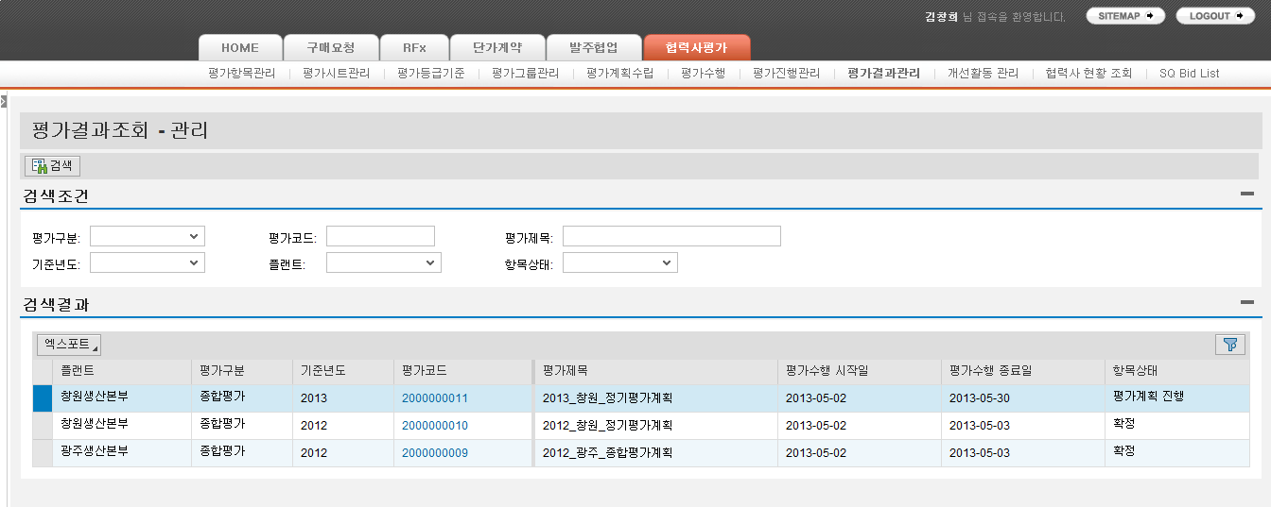
메뉴 경로 | 협력사 포탈 > 협력사평가 > 평가결과관리
트랜잭션 명 | 평가결과관리
9_1. 평가결과 관리 – 평가주관자 화면
① 협력사 포탈에서 [협력사평가] – [평가결과관리] 메뉴를 선택한다. ② 평가를 조회하기 위한 검색조건을 입력하고, [검색] 버튼을 클릭하면 평가 리스트가 하단에 조회된다. ③ 평가코드를 클릭하여 평가결과 상세조회 화면으로 이동한다.
1
2
3

Slide 37
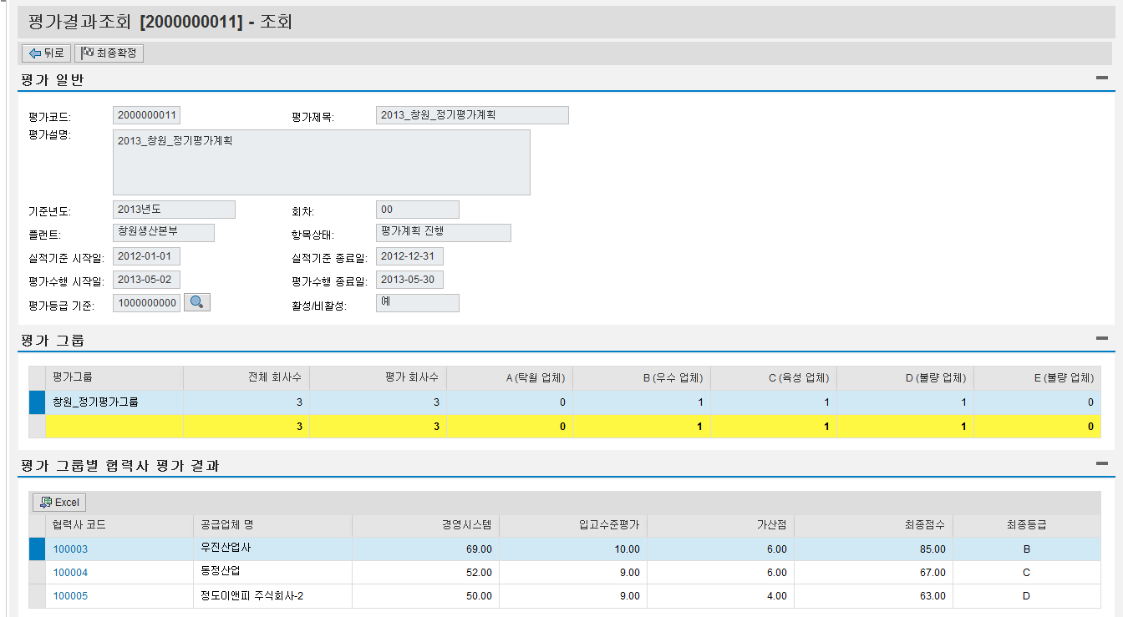
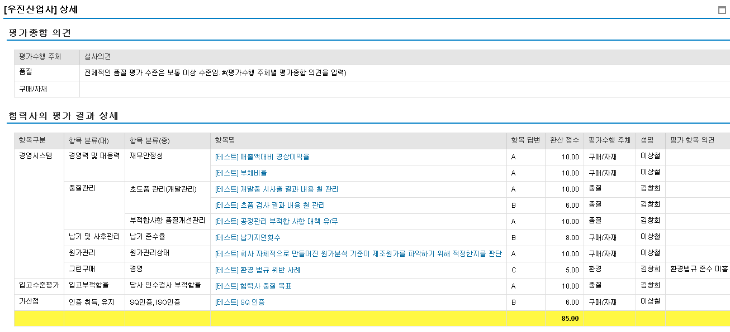
메뉴 경로 | 협력사 포탈 > 협력사평가 > 평가결과관리
트랜잭션 명 | 평가결과관리
9_2. 평가결과 관리 – 평가주관자 화면
1
2
3

Slide 38
메뉴 경로 | 협력사 포탈 > 협력사평가 > 평가결과관리
트랜잭션 명 | 평가결과관리
9_3. 평가결과 관리 – 평가주관자 화면 ① ‘평가 일반’에는 평가에 대한 일반 정보가 조회된다. - 평가 일반정보 상세내역은 ‘1.5-평가계획수립’ 자료를 참고하라. . ② ‘평가 그룹’에는 평가그룹 별로 평가결과 요약 정보가 조회된다. - 평가그룹 별로 평가대상 협력사 수와 평가등급(예:A~E 등급) 별 협력사 수가 조회된다. - 전체 회사 수: 방문평가와 서류평가를 포함한 전체 협력사 수 - 평가 회사 수: 평가그룹에 속한 협력사 중에 방문평가 대상 협력사 수 (평가계획수립 시, 방문평가 대상 협력사를 지정함.) ③ ‘평가 그룹별 협력사 평가 결과’에는 평가대상 협력사에 대해 항목구분 별 점수, 총점, 평가등급이 조회된다. - 협력사 코드/명: 방문평가 대상인 협력사 코드 및 협력사 명. (협력사 코드를 선택하면, 협력사 별 상세평가 결과 조회 팝업 창이 조회된다.) - 경영시스템, 입고수준평가, 가산점: 평가항목 구분 별로 소계 점수를 보여준다. - 최좀점수: 평가항목구분 별 소계에 대한 전체 총합. - 최종등급: 최종점수를 기준으로 평가등급기준 구간에 해당되는 협력사 등급을 보여준다.

Slide 39
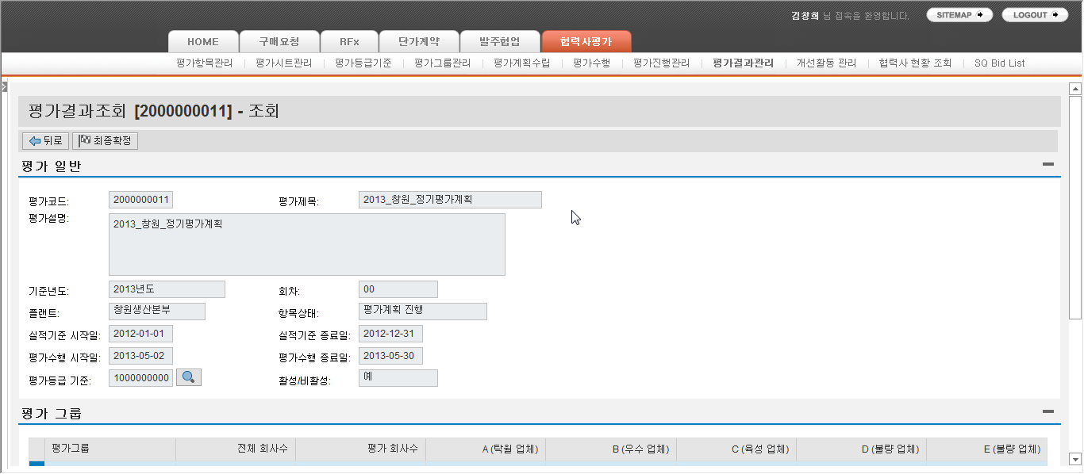
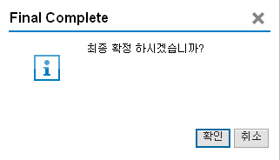
메뉴 경로 | 협력사 포탈 > 협력사평가 > 평가결과관리
트랜잭션 명 | 평가결과관리
9_4. 평가결과 관리 – 평가주관자 화면
① [최종확정] 버튼을 클릭하면, Final Complete 팝업 창이 나타난다. ② 팝업 창에서 [확인] 버튼을 클릭하여 평가결과를 최종 확정한다. - 평가계획의 항목상태가 ‘평가계획 진행’에서 ‘확정’으로 변경되며, 평가 담당자가 평가 결과에 대한 변경이 불가능하다. - 평가가 확정된 경우에만 개선활동 관리가 가능하다.
1
2

Slide 40
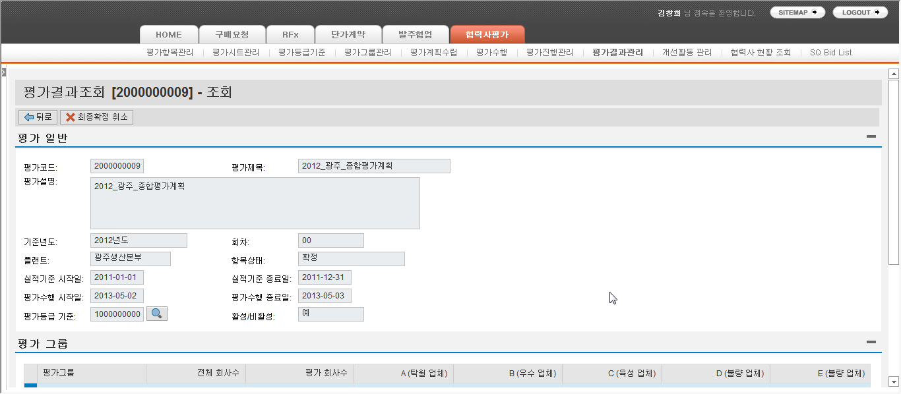
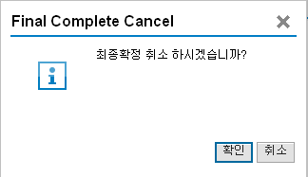
메뉴 경로 | 협력사 포탈 > 협력사평가 > 평가결과관리
트랜잭션 명 | 평가결과관리
9_5. 평가결과 관리 – 평가주관자 화면
① [최종확정 취소] 버튼을 클릭하여, 평가결과 확정을 취소할 수 있다. (평가입력 결과 변경 시 사용) ② 팝업 창에서 [확인] 버튼을 클릭하여 평가결과 확정이 취소된다. - 평가계획의 항목상태가 ‘확정’에서 ‘평가계획 진행’으로 다시 변경되며, 평가 담당자가 평가결과 변경이 가능하다.
1
2

Slide 41
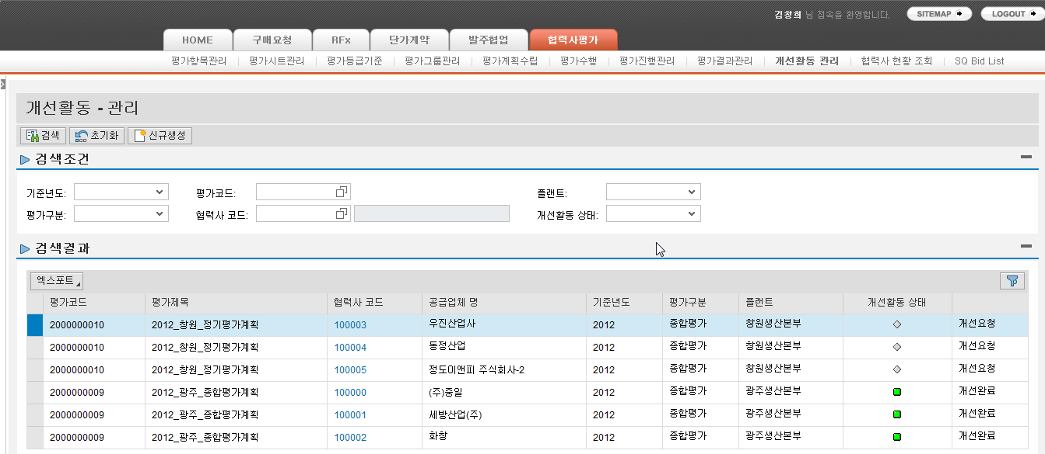
메뉴 경로 | 협력사 포탈 > 협력사평가 > 개선활동 관리
트랜잭션 명 | 개선활동 관리
10_1. 개선활동 관리 – 평가주관자 화면
① 협력사 포탈에서 [협력사평가] – [개선활동 관리] 메뉴를 선택한다. ② 평가결과에 대해 개선활동을 신규로 등록하기 위해 [신규생성] 버튼을 클릭한다 * 검색조건을 입력하고, [검색] 버튼을 클릭하면 기존에 등록된 개선활동 조회가 가능하다.
1
2

Slide 42
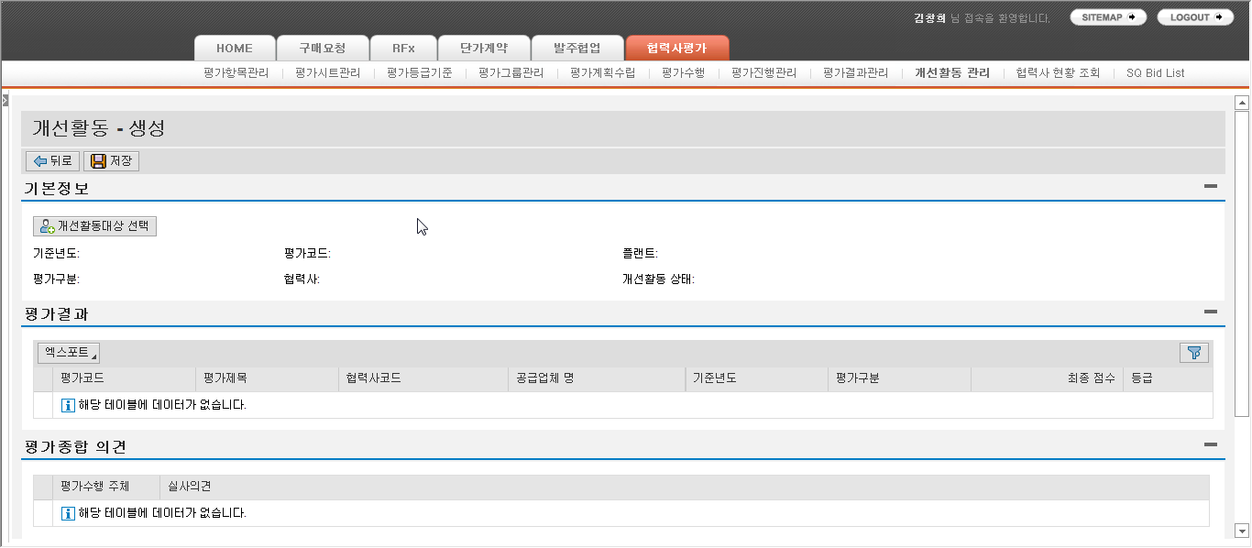
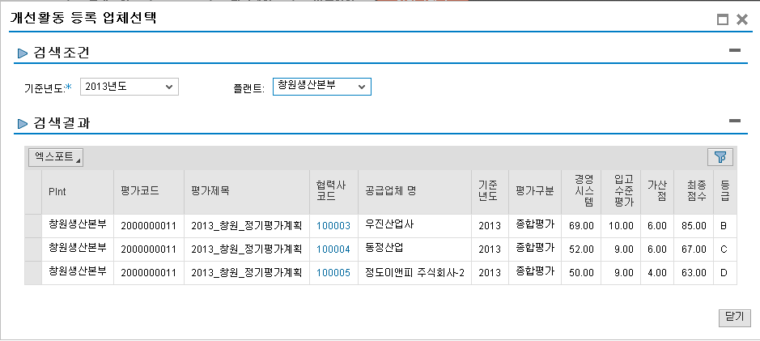
메뉴 경로 | 협력사 포탈 > 협력사평가 > 개선활동 관리
트랜잭션 명 | 개선활동 관리
10_2. 개선활동 관리 – 평가주관자 화면
① 기본정보의 [개선활동대상 선택] 버튼을 클릭하여, ‘개선활동 등록 대상 업체선택’ 팝업 창이 조회된다. ② 팝업 창에서 개선활동 대상 협력사 조회를 위한 검색조건으로 기준년도와 플랜트를 입력한다. ③ 검색결과에서 개선활동을 수행할 협력사를 선정하여 협력사 코드를 클릭하면 해당 협력사의 평가결과가 화면으로 복사된다.
2
2
1
3

Slide 43
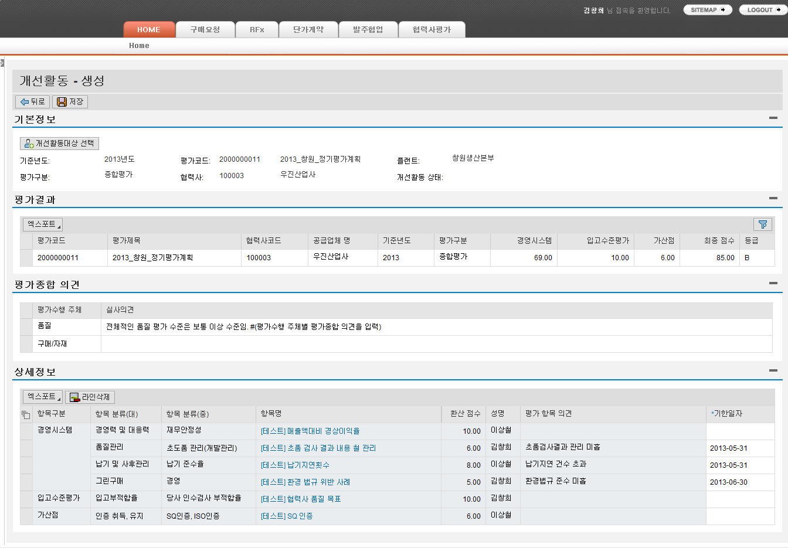

메뉴 경로 | 협력사 포탈 > 협력사평가 > 개선활동 관리
트랜잭션 명 | 개선활동 관리
10_3. 개선활동 관리 – 평가주관자 화면
3
4
1
2

Slide 44
메뉴 경로 | 협력사 포탈 > 협력사평가 > 개선활동 관리
트랜잭션 명 | 개선활동 관리
10_4. 개선활동 관리 – 평가주관자 화면 ① ‘상세정보’ 에서 협력사의 평가항목 중에 개선활동이 필요한 항목을 선정한다. - 해당 라인을 선택하고 [라인삭제] 버튼을 클릭하여 개선활동 대상에서 제외된다. ② 개선활동 대상 항목 별로 개선활동 요청일자를 입력한다. ③ [저장] 버튼을 클릭하면, SAVE 팝업 창이 나타난다. ④ 팝업 창에서 [확인] 버튼을 클릭하면 라는 메시지가 조회되고 개선활동 계획이 신규로 생성된다.

Slide 45
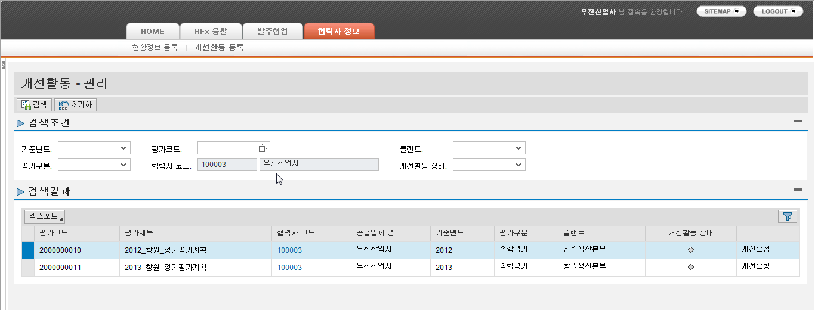
메뉴 경로 | 협력사 포탈 > 협력사정보 > 개선활동 등록
트랜잭션 명 | 개선활동 등록
11_1. 개선활동 등록 – 협력사 화면
① 협력사 포탈에서 [협력사 정보] – [개선활동 등록] 메뉴를 선택한다. ② 개선활동을 조회하기 위한 검색조건을 입력하고, [검색] 버튼을 클릭하면 개선활동 리스트가 하단에 조회된다. - 개선활동 상태: 개선요청 → ③ 개선활동을 등록하기 위해 해당 라인의 협력사 코드를 선택한다.
1
2
3

Slide 46
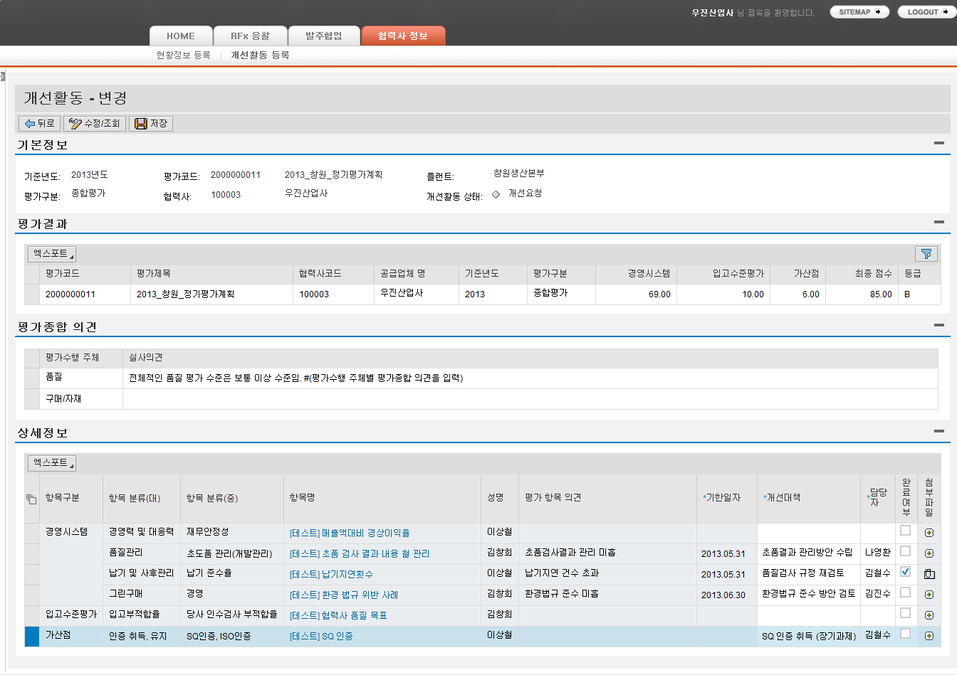
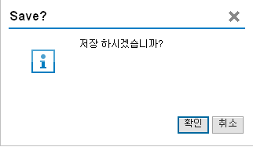
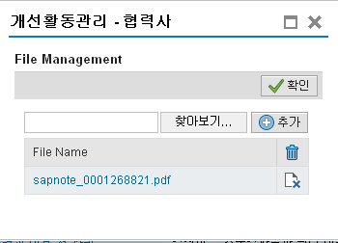
메뉴 경로 | 협력사 포탈 > 협력사정보 > 개선활동 등록
트랜잭션 명 | 개선활동 등록
11_2. 개선활동 등록 – 협력사 화면
1
3
4
2

Slide 47
메뉴 경로 | 협력사 포탈 > 협력사정보 > 개선활동 등록
트랜잭션 명 | 개선활동 등록
11_3. 개선활동 등록 – 협력사 화면 ① 개선활동 상세화면에서 [수정/조회] 버튼을 클릭하여, 편집 모드로 변경한다. ② ‘상세정보’에 각 개선활동 항목 별로 개선대책을 입력한다. - 개선대책: 개선항목에 대해 개선대책을 간략한게 텍스트로 입력한다. (개선활동 완료 시, 필수 입력) - 담당자: 해당 개선대책에 대한 협력사 담당자 이름을 입력한다. (개선활동 완료 시, 필수 입력) - 완료여부: 개선대책 수립 후, 개선대책에 완료되면, 완료여부 체크박스를 체크한다. - 첨부파일: 개선활동 관련한 첨부파일을 첨부한다. 첨부파일 용량은 10 MB으로 제한된다. (개선활동 완료 시, 필수 입력) ③ 개선대책 등록이 완료되면 [저장] 버튼을 클릭한다. ④ 팝업 창에서 [확인] 버튼을 클릭하면 라는 메시지가 조회되고 개선대책 등록이 저장된다. - 개선활동 상태가 ‘개선요청’(에서 ‘처리중’으로 변경된다. - 모든 개선활동이 완료(완료여부가 전부 체크)되면, 세방전지 평가담당자에게 개선활동 완료 메일이 발송된다. ➔ 모든 개선활동 완료 시, 개선활동 상태는 ‘처리중’에서 ‘개선완료’로 변경된다.

Slide 48
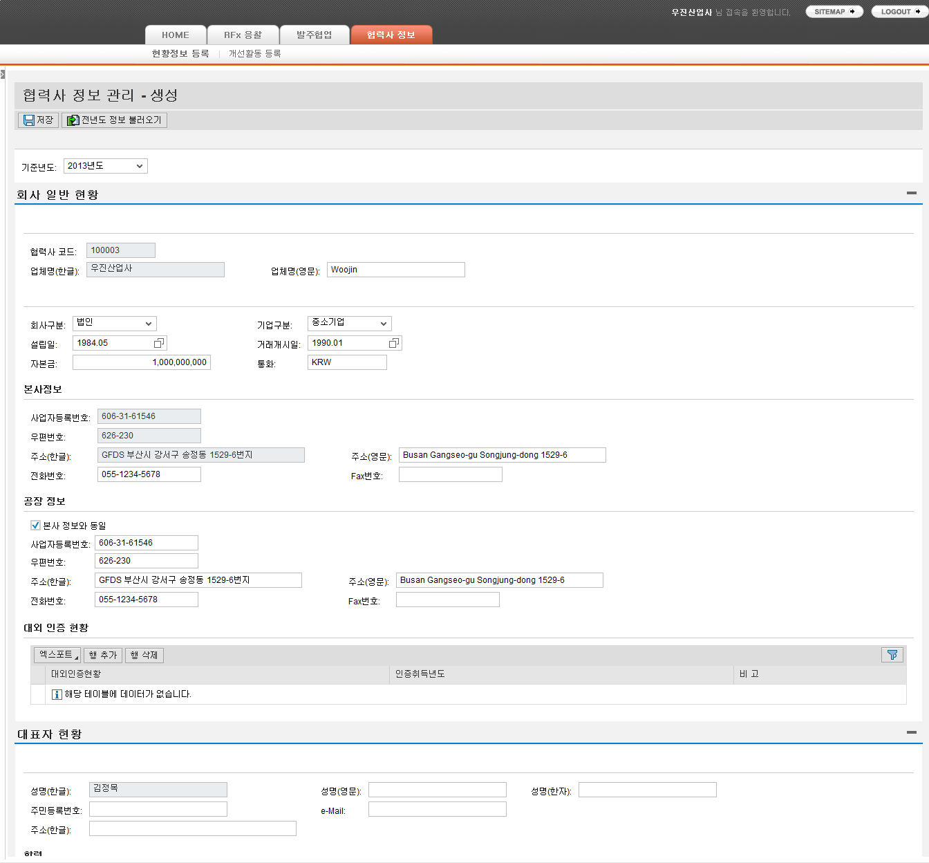
메뉴 경로 | 협력사 포탈 > 협력사정보 > 현황정보 등록
트랜잭션 명 | 협력사 정보 관리
12_1. 협력사 정보 등록 – 협력사 화면
① 협력사 포탈에서 [협력사 정보] – [현황정보 등록] 메뉴를 선택한다. ② 협력사 현황정보의 기준년도를 선택한다. ③ [전년도 정보 불러오기] 버튼을 클릭하여, 기준년도 이전년도에 등록된 협력사 현황 정보를 가져올 수 있다. ④ 협력사 현황정보를 입력한다. (협력사 현황정보 상세내역은 다음 페이지를 참고)
1
3
2
4

Slide 49
메뉴 경로 | 협력사 포탈 > 협력사정보 > 현황정보 등록
트랜잭션 명 | 협력사 정보 관리
12_2. 협력사 정보 등록 – 협력사 화면
협력사 정보항목 | 상세 설명
회사일반 현황 | 협력사 개요, 본사 및 공장 정보, 대외 인증 현황
대표자 현황 | 대표자 성명 및 연락처, 학력, 경력사항
종업원 현황 | 관리직/기술직/생산직 종업원 수, 평근근속
거래은행 | 협력사 주 거래은행 및 지점정보
해외진출 현황 | 해외진출 국가, 품목 정보
매출 현황 | 최근 3년간 연간매출액, 당사 납품액, 의존도
주요 거래처 | 주요 거래처, 연간 거래액, 거래시작일, 거래품목
원자재 조달 현황 | 원자재 조달 업체, 품목, 소요량/월, 구매액/월, 결재조건
생산설비 보유 현황 | 보유 중인 생산설비명, 설비대수, 규격, 제작년월, 설비제조사
검사 측정기 현황 | 기존 보유 검사측정기, 신규 검사측정기
QMS 문서 현황 | QMS 문서 보유 현황 (유/무)
첨부자료 | 각종 협력사 현황 관련 첨부파일(사업자등록증, 재무제표, 품질/환경/제품인증서 등)

Slide 50

메뉴 경로 | 협력사 포탈 > 협력사정보 > 현황정보 등록
트랜잭션 명 | 협력사 정보 관리
12_3. 협력사 정보 등록 – 협력사 화면
① 협력사 현황정보를 입력하고, [저장] 버튼을 클릭하면 SAVE 팝업 창이 나타난다. ② 팝업 창에서 [확인] 버튼을 클릭하면 라는 메시지가 조회되고, 협력사 현황이 저장된다.
1
2

Slide 51

메뉴 경로 | 협력사 포탈 > 협력사평가 > 협력사 현황 조회
트랜잭션 명 | 협력사 등록 현황
13_1. 협력사 현황 조회 – 평가주관자 화면
① 협력사 포탈에서 [협력사평가] – [협력사 현황 조회] 메뉴를 선택한다. ② 협력사 현황을 조회하기 위한 검색조건을 입력한다. ③ [검색] 버튼을 클릭하면 협력사 현황 리스트가 하단에 조회된다. (추가정보 등록 여부: 녹색-등록완료, 적색-미등록) ④ 협력사 현황 상세정보를 조회하기 위해 ‘협력사 코드’를 선택한다.
1
3
2
4

Slide 52

메뉴 경로 | 협력사 포탈 > 협력사평가 > 협력사 현황 조회
트랜잭션 명 | 협력사 등록 현황
13_2. 협력사 현황 조회 – 평가주관자 화면
① 협력사 현황 상세화면에서 [수정/조회] 버튼을 클릭하여, 편집 모드로 변경한다. ② 협력사 현황정보를 입력하고, [저장] 버튼을 클릭하면 SAVE 팝업 창이 나타난다. ③ 팝업 창에서 [확인] 버튼을 클릭하면 라는 메시지가 조회되고, 협력사 현황이 저장된다.
1
2
3

Slide 53


메뉴 경로 | 협력사 포탈 > 협력사평가 > SQ Bid List
트랜잭션 명 | SQ Bid List
14_1. SQ Bid List 관리 – 평가주관자 화면
① 협력사 포탈에서 [협력사평가] – [SQ Bid List] 메뉴를 선택한다. ② 협력사 현황을 조회하기 위한 검색조건을 입력한다. - 생산본부: 세방전지본사, 창원생산본부, 광주생산본부 중에 선택한다. - 기준일자: 협력사 성과지표를 실적 집계하는 기준일자를 입력한다. (실적집계 기간: 입력년도의 1월 1일 ~ 기준일자) ③ [검색] 버튼을 클릭하면 협력사 별 SQ Bid List가 하단에 조회된다. ➔ 대상 협력사는 평가그룹에 기 정의됨. ④ [성과지표] 버튼 클릭 시, 성과지표 산정 기준이 팝업으로 조회된다. ⑤ 협력사 별 상세 성과지표를 입력 및 조회하기 위해 ‘업체코드’를 선택한다.
1
4
3
2
5

Slide 54


메뉴 경로 | 협력사 포탈 > 협력사평가 > SQ Bid List
트랜잭션 명 | SQ Bid List
14_2. SQ Bid List 관리 – 평가주관자 화면
① 성과지표 별 실적 값을 월별로 입력한다. - 누계(평균)에는 기준월까지의 각 성과지표별 누적 또는 평균이 조회되고, 하단에는 각 성과지표 별로 차트가 조회된다. ② [저장] 버튼을 클릭하면, SAVE 팝업 창이 나타난다. ③ 팝업 창에서 [확인] 버튼을 클릭하면 라는 메시지가 조회되고 개선대책 등록이 저장된다.
2
1
3

